Slide 1
Välkommen till ramavtalsinformation!
Storköksutrustning 2020 Installation och service -2 projektnummer 10515:5

Slide 2

Agenda
Kort om ADDA
Upphandlingens genomförande
Avtal
Att avropa från ramavtalet

Slide 3

Deltagare från Adda Inköpscentral
Andreas Holmér - Regionalt Inköpsstöd
Pernilla Jönsson – Upphandlare
David Vestberg - Kategori- och avtalsansvarig

Slide 4
Kort om oss

Slide 5
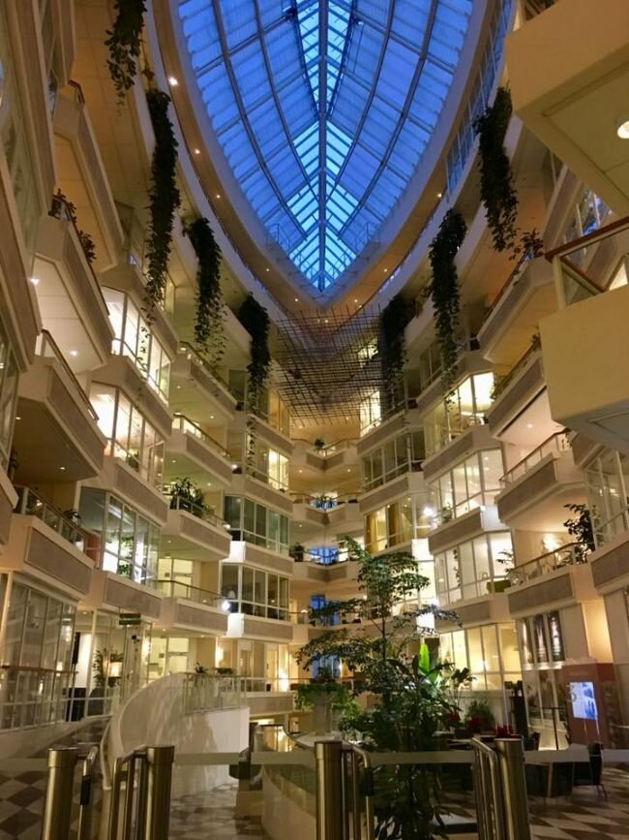
Adda tillhör SKR
Sveriges Kommuner och Regioner (SKR) är en arbetsgivar- och intresseorganisation.
Man driver sina medlemmars intressen och erbjuder dem stöd och service.
Medlemmar i SKR är Sveriges 290 kommuner och alla våra regioner.
SKR är en politiskt ledd organisation. Högsta beslutande organ är kongressen.
Adda (tidigare SKL Kommentus) är ett dotterbolag i koncernen.

Slide 6



Addas tre affärsområden

Slide 7
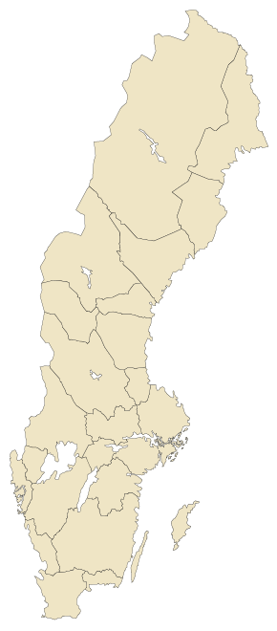
Adda Inköpscentrals upphandlingsstrategi
Nationella ramavtal
Lokala upphandlingar
Regionala upphandlingar

Slide 8




Vad är ett ramavtal?
Notes:
Nämn skillnaden mellan IC-avtal och ombudsavtal (HVB Vuxna var tidigare ombudsavtal, men idag IC-avtal för första gången)

Slide 9

Hur blir man kund/avropsberättigad?
Betala serviceavgift
Rätten gäller för de
upphandlingar vi
annonserar
under det år som
avgiften är betald,
fr om inbet. datum
Faktura betald,
rättighet, men
ingen skyldighet,
att använda våra
ramavtal

Slide 10








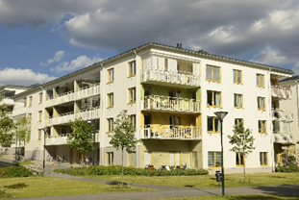



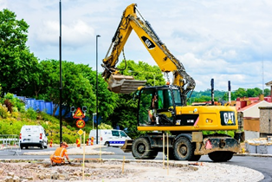
Ramavtalskategorierna inom Adda Inköpscentral
It-produkt och tjänster
Digitalisering
HR- och administrativa tjänster
Professionella tjänster
Sociala tjänster
Vårdrelaterad förbrukning/läkemedel
Utbildning och lärande
Kontor och förbrukning
Bygg och fastighet
Fastighetsnära varor och tjänster
Energi
Fordon
Gata och park

Slide 11
Upphandlingens genomförande

Slide 12
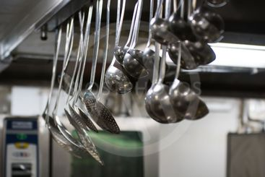
Tidplan
Förstudie Våren 2021
Upphandlingsdok. extern remiss Hösten 2021
Upphandling annonsering 2022 04 13
Sista anbudsdag 2022 05 16
Tilldelning 2022 08 23
Avtalsstart 2022 09 26

Slide 13
Upphandlingstekniskt
Förfarande Öppet förfarande , Tjänster
Anbudsområde Stockholms län
Utvärderingsmodell Uppräkningstal i %, 1 %
70 % Kvalitet
30 % Påslag monterings- och förbrukningsmaterial
(0 – 20 % efter ev. rabatter mm)
Avropsmodell Rangordning 1 -3

Slide 14
Upphandlingens målsättning
Upphandlingen omfattar installation och service av storköksutrustning och ska tillgodose upphandlande myndigheters behov av installation och underhåll av storköksutrustning.
Installation och service ska minst kunna ske av följande utrustning:
- Diskmaskiner (huv-, grov-, granul-, underbänk-, tunneldiskmaskiner
- Kyla (kylar, kylskåp, frysar, kylrum)
- Värme och tillagning (kokgrytor, stekbord, ugnar, spisar)
- Beredningsmaskiner
- Inredning och serveringsutrustning (köksbänkar, värmerier, vattensifoner)

Slide 15
Krav och mervärden på personal
Krav på arbetsledare – Arbetsledare ska minst ha fem (5) års erfarenhet som arbetsledare för installationer och service av storkök i offentlig sektor bransch.
Krav på servicetekniker -Erfarenhet av arbete som servicetekniker under minst två (2) år inom storkök för offentlig sektor eller liknande arbetsuppgifter.
  Mervärde:
  - Kylcertifikat
  - Utbildning inom kyl, el eller storköksservice

Slide 16
Krav och mervärden för service
Tillval jour: Serviceinsatser för nivå A och B är tillvalstjänster gav mervärde vid utvärdering.
A - Kritiskt - Inställelsetid 2 timmar åtgärdstid 4 timmar (24/7)
B - Hög - Inställelsetid 4 timmar, åtgärdstid 8 timmar (24/7)
Baskrav: Service ska kunna erbjudas enligt följande nivåer:
C- Semi - Inställelsetid 4 timmar, åtgärdstid 8 timmar (dagtid kl. 07,00 - 16,00)
D- Medium - Inställelse inom 8 timmar, åtgärdstid 2 dagar. (Dagtid kl. 07,00 - 16,00)
E- låg - Inställelse inom 2 dagar, åtgärdstid 5 dagar (Dagtid kl. 07,00 - 16,00).
Efter genomförd serviceinsats ska servicerapport lämnas till beställare med detaljerad information om upparbetad tid för uppdraget och materialspecifikation.

Slide 17
Priser
Priser i prislista är per timme och exklusive moms.
Timpris omfattar kostnader såsom lön, sociala och administrativa kostnader, handverktyg och utrustning samt maskiner och utrustning som normalt används för att utföra arbete i storkök, skyddsutrustning, hygienskydd.
Monteringsmaterial och förbrukningsmaterial för utrustning som är beställd via leverantören debiteras beställaren med max påslag på 20 % på leverantörens nettoprislista hos materialleverantör. Nettoprislistan ska avse pris efter eventuella rabatter, bonus eller annan ersättning som återbetalas till leverantören.
Milersättning

Slide 18
Prissatta tjänster och materialpåslag
Timpris service-tekniker vardagar mellan 07.00 - 16.00
Timpris arbetsledare vardagar mellan 07.00 - 16.00
Påslag jour insats kl. 07.00 - 16.00 vardagar
Påslag insats kl. 19.00 – 24.00 vardagar
Påslag per timme under röd dag.
Påslag på inköpt material (0 – 20 %)

Slide 19
Villkor för uppdrag via underleverantör
Om leverantören avser att anlita underleverantör vid utförandet av de tjänster som omfattas av avtalet ska detta skriftligen meddelas beställaren innan underleverantören anlitas.
Det skriftliga meddelandet ska också innehålla information om vilka delar av uppdraget som kommer att utföras av underleverantören. Leverantörens påslag för underleverantör är max 10 %

Slide 20
Om avtalet

Slide 21
Affären kan påbörjas
Leverantörer
Den avropande myndigheten genomför en avropsanmälan
Leverantörerna tar kontakt med den upphandlade myndigheten.
På fredagar går ett mail med veckans avropsanmälningar till leverantörerna
Avropsanmälan
Kontakt

Slide 22
Antagna ramavtalsleverantörer för Stockholms län
Rangordning
1 - Stevo´s Storkök Aktiebolag
2 - Svensk Storköksservice AB
3 - Bravida Sverige AB

Slide 23
Exempel på uppdrag
Underhåll och service
Felsökning och reparation
Besiktning av utrustning
Installation av utrustning i storkök
Demontering av befintlig utrustning
Omhändertagande och återvinning av demonterad utrustning
Planering
Uppföljning och analys av befintlig utrustning
Statusbesiktning
Lagerhållning av väsentliga reservdelar
Handhavandeutbildning
Stöd inför nyanskaffning/avveckling/utbyte av storköksutrustning
Miljö- och besparingsprojekt t ex buller, kemikalier, energi och vatten
Arbetsmiljöprojekt
Stödinsatser gällande planering och utveckling av storkök

Slide 24
Avropsmodell
Rangordning .Avrop görs från den ramavtalsleverantör som har plats ett i rangordningen. Upp till tre ramavtalsleverantörer är antagna per län
Ramavtalsleverantören som har plats ett är skyldig att besvara intresseanmälan för avropsförfrågan inom 3 arbetsdagar.
Avböjer ramavtalsleverantören att offerera i enlighet med avropet eller underlåter att besvara avropet har upphandlande myndighet rätt att avropa från nästa ramavtalsleverantör i rangordningen, alltså ramavtalsleverantören som har plats två i rangordningen o.s.v.

Slide 25
Avrop - rangordning
UM har möjlighet att använda sig av avsteg ifrån rangordningen då:
installation och/eller service av viss utrustning behöver ske av från materialleverantör certifierad installatör eller servicepartner. Behovet är betydande vilket innebär att hela installations- och/eller serviceuppdraget kan tilldelas annat företag i rangordningen.
inställelsetid vid uppdrag överstiger vad som är acceptabel nivå utifrån beställarens behov.
resekostnader vid service blir en betydande andel av det totala uppdragets kostnad. Genom annan leverantör kan kostnaden minskas med minst 10 tkr per år.

Slide 26
Avtalshandlingar och stödhandlingar
Stödhandlingar på ramavtalssida
Avtalshandlingar i TendSign
Avropsvägledning
Mall - Uppdragsbeskrivning för avrop
Mall - Anläggnings- och objektsförteckning
Mall - Underlag SLA
Mall kontrakt
Sammanställning krav i upphandling
Ramavtal
Kontaktpersoner för avtal
Förteckning avropsberättigade
Prislista
Kontaktuppgifter samt kort företagsbeskrivning

Slide 27
Ramavtal fyra av fem för storköksutrustning
  Storköksutrustning Konsulter 2020 – start 2022-04-01
  Storköksutrustning Installation och service - start 2022-05-01
  Storköksutrustning 2020 – start 2022-06-27
  Storköksutrustning Installation och service 2020 -2 - start 2022-09-26
  Storköksutrustning Konsulter 2020 -2 – Start 2022-10-03

Slide 28
Några ramavtalsvillkor
Ramavtalet gäller under fyra år
Avrop - kontrakt ska tecknas innan ramavtalstidens slut d v s 2026 04 30
Administrativ ersättning 1,5 %
Prisjusteringar - SCB AKI, tabell SNI B-S exkl. O. (totalt), preliminära siffror.

Slide 29
Avropsförfarande
https://www.adda.se/upphandling-och-ramavtal/vara-ramavtal-och-upphandlingar/ramavtal-och -avtalskategorier
  https://www.adda.se/upphandling-och-ramavtal/vara-ramavtal-och-upphandlingar/ramavtal-och-avtalskategorier/fastighetsnara-varor/storkoksutrustning-installation-och-service/#t-2
Avropande myndigheter är fria att utforma sina avrop hur de vill så länge dessa inte strider mot ramavtalets villkor eller mot Lagen om offentlig upphandling (LOU).

Slide 30
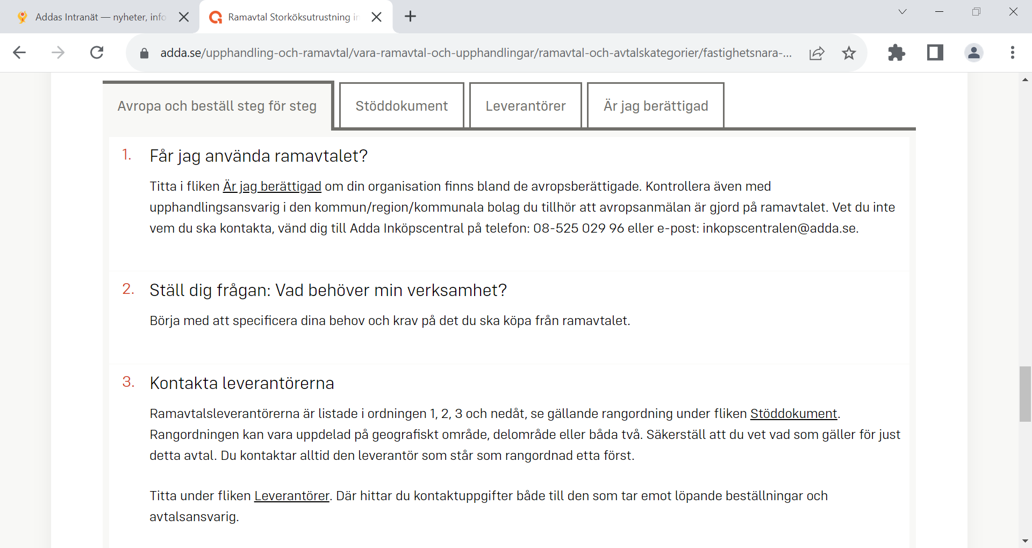
Avrop

Slide 31
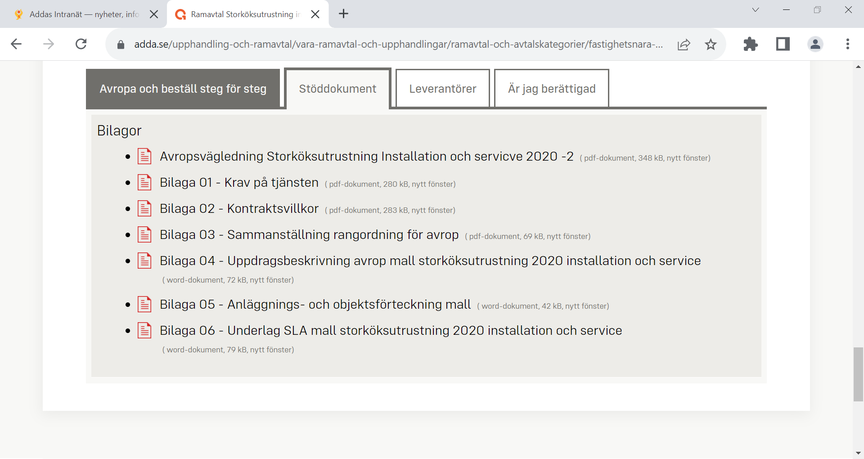
Stödhandlingar

Slide 32
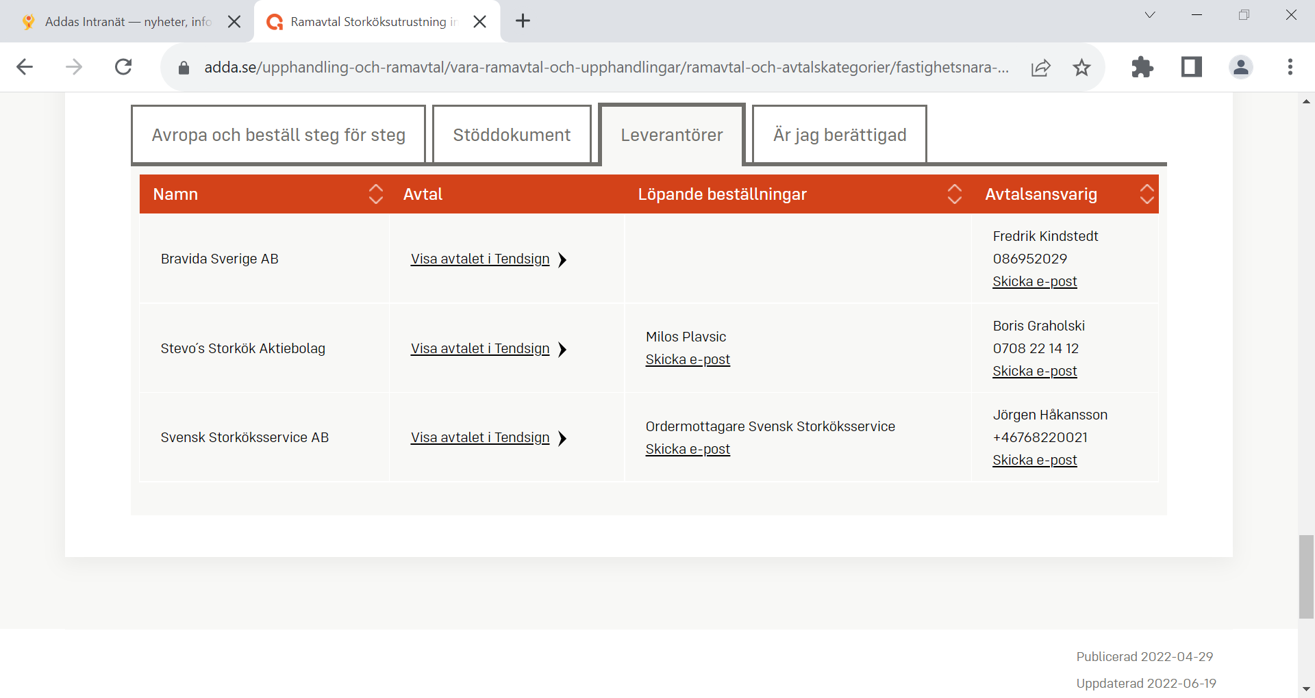
Leverantörer

Slide 33
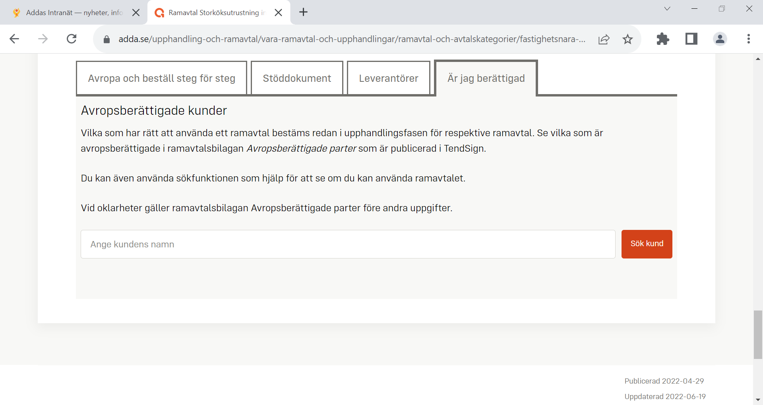
Berättigad att avropa

Slide 34
Kundsupport
Tele: 08 525 029 96
Mejl: inkopscentralen@adda.se
Måndag–torsdag: 09:00–16:00
Fredag: 09:00–14:00

Slide 35


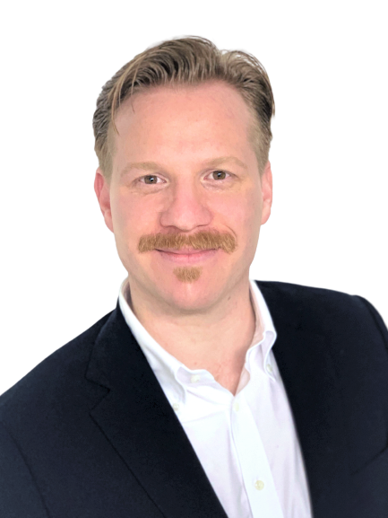
Tack för idag.
David Vestberg
Kategori- och avtalsansvarig
Fastighetsnära varor och tjänster
Adda Inköpscentral
Telefon: 08 709 55 55
E-post: David.vestberg@adda.se
adda.se/inkopscentral
Andreas Holmer
Regionalt inköpsstöd, Kundstöd
Adda Inköpscentral
Direkt: 031-701 66 33
E-post: andreas.holmer@adda.se
adda.se/inkopscentral
Pernilla Jönsson
Upphandlare
Adda Inköpscentral
Direkt: 072-999 24 39
E-post: pernilla.jonsson@adda.se
adda.se/inkopscentral

